Slide 1
(9)- ZEHİRLENMELERDE
İLK YARDIM

Slide 2
Zehirlenme Nedir?
Vücuda zehirli (toksik) bir maddenin girmesi sonucu normal fonksiyonların bozulmasıdır.
Vücuda dışarıdan giren bazı yabancı maddeler, vücudun yaşamsal fonksiyonlarına zarar verebileceğinden zehirli (toksik) olarak kabul edilirler.

Slide 3
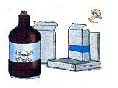
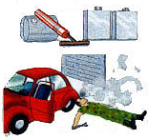

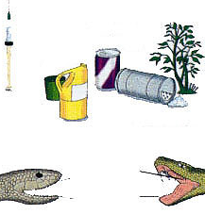
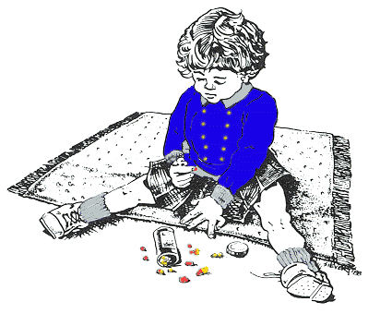

Slide 4
Zehirlenme Hangi Yollarla Meydana Gelir?
Zehirlenme yolları üç grupta toplanır.
Sindirim yoluyla: En sık rastlanan zehirlenme yoludur. Sindirim yoluyla alınan zehirler genellikle ev ya da bahçede kullanılan kimyasal maddeler, zehirli mantarlar, bozuk besinler, ilaç ve aşırı alkoldür.
Solunum yoluyla: Zehirli maddenin solunum yolu ile alınmasıyla oluşur. Genellikle karbon monoksit (tüp kaçakları, şofben, bütan gaz sobaları), lağım çukuru veya kayalarda biriken karbondioksit, havuz hijyeninde kullanılan klor, yapıştırıcılar, boyalar ev temizleyicileri gibi maddeler ile oluşur.
Cilt yoluyla: Zehirli madde vücuda direk deri aracılığı ile girer. Bu yolla olan zehirlenmeler böcek sokmaları, hayvan ısırıkları, ilaç enjeksiyonları, saç boyaları, zirai ilaçlar gibi zehirli maddelerin deriden emilmesi ile oluşur.

Slide 5
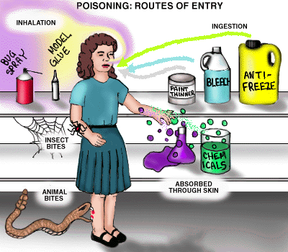
Zehirlenme hangi yollarla meydana gelir?

Slide 6
Zehirlenmelerde Genel Belirtiler Nelerdir?
Sindirim sistemi bozuklukları: Bulantı, kusma, karın ağrısı, gaz, şişkinlik, ishal
Sinir sistemi bozuklukları: Bilinç kaybı, havale, rahatsızlık hissi, kaslarda ağrı, kasılma, hareketlerde uyumsuzluk, şok belirtileri
Solunum sistemi bozuklukları: Nefes darlığı, solunum durması, baş ağrısı, baş dönmesi, kulak çınlaması, oksijen yetmezliği nedeni ile ciltte kızarıklık, morarma
Dolaşım sistemi bozuklukları: Nabız bozukluğu, baş ağrısı, soğuk terleme, kalp durması

Slide 7
Sindirim Yoluyla Zehirlenmede İlk Yardım Nasıl Olmalıdır?
Bilinç kontrolü yapılır,
Ağız zehirli madde ile temas etmişse su ile çalkalanır, zehirli madde ele temas etmişse el sabunlu su ile yıkanır,
Yaşam bulguları değerlendirilir,
Kusma, bulantı, ishal gibi belirtiler değerlendirilir,
Kusturulmaya çalışılmaz, özellikle yakıcı maddelerin alındığı durumlarda hasta asla kusturulmaz,
Bilinç kaybı varsa koma pozisyonu verilir,
Üstü örtülür,
Tıbbi yardım istenir (112),

Slide 8
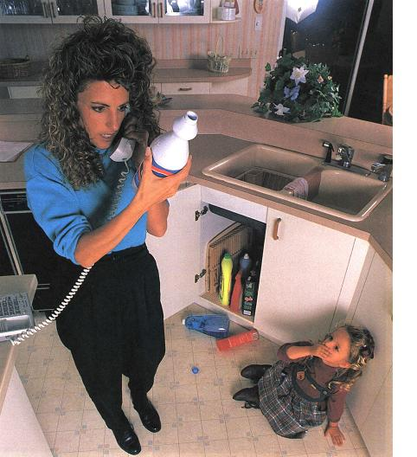
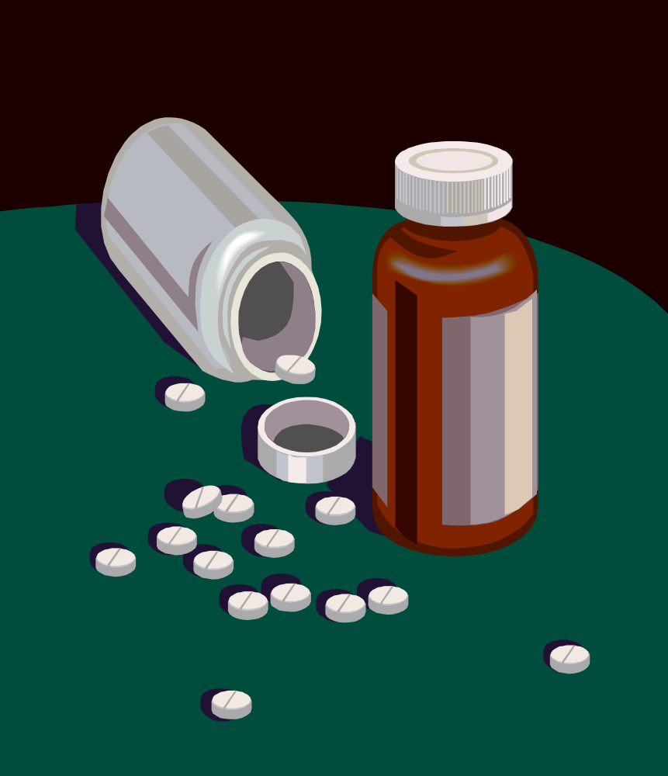
Sindirim Yoluyla Zehirlenmede İlk Yardım Nasıl Olmalıdır?

Slide 9
Sindirim Yoluyla Zehirlenmede İlkyardım Nasıl Olmalıdır?
Olayla ilgili bilgiler toplanarak kaydedilir; Sindirim yolu ile olan zehirlenmelerde tıbbi müdahaleye yardımcı olmak için;
—Zehirli maddenin türü nedir?
—İlaç ya da uyuşturucu alıyor mu?
—Hasta saat kaçta bulundu?
—Evde ne tip ilaçlar var?

Slide 10
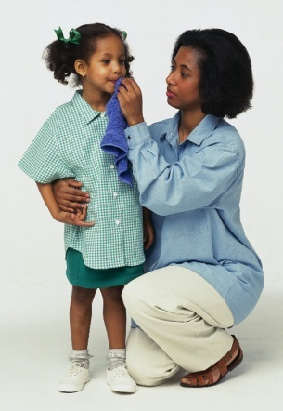
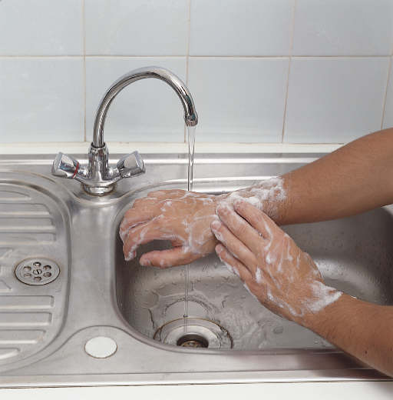
Sindirim Yoluyla Zehirlenmede İlk Yardım

Slide 11
Solunum Yolu İle Zehirlenmelerde İlk Yardım Nasıl Olmalıdır?
Hasta temiz havaya çıkarılır ya da cam ve kapı açılarak ortam havalandırılır,
Yaşamsal belirtiler değerlendirilir (ABC),
Yarı oturur pozisyonda tutulur,
Bilinç kapalı ise koma pozisyonu verilir,
Tıbbi yardım istenir (112),

Slide 12
Solunum Yolu İle Zehirlenmelerde İlk Yardım Nasıl Olmalıdır?
İlk yardımcı müdahale sırasında kendini ve çevresini korumak için gerekli önlemleri almalıdır,
Solunumu korumak için maske veya ıslak bez kullanılır,
Elektrik düğmeleri ve diğer elektrikli aletler ve ışıklandırma cihazları kullanılmaz,
Yoğun duman varsa hastayı dışarı çıkarmak için ip kullanılmalıdır,
Derhal itfaiyeye haber verilir (112).

Slide 13
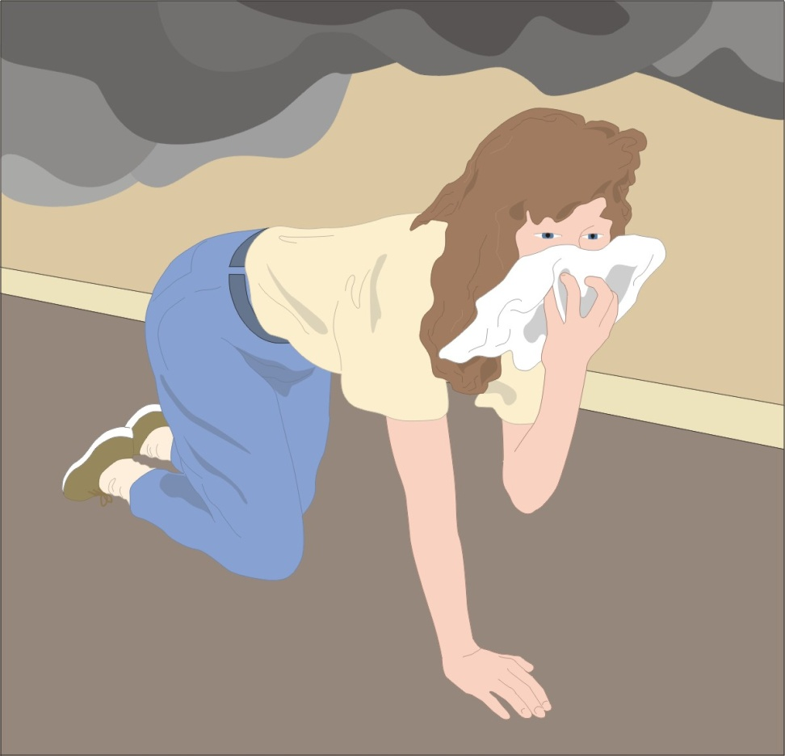
Solunum Yolu İle Zehirlenmelerde İlk Yardım Nasıl Olmalıdır?

Slide 14
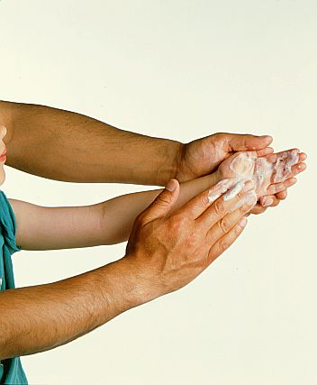
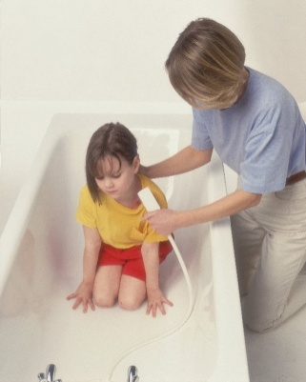
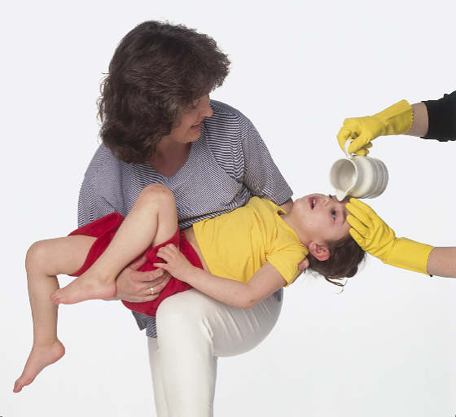
Cilt Yolu İle Zehirlenmelerde İlk Yardım
Yaşam bulguları değerlendirilir,
Ellerin zehirli madde ile teması önlenmelidir,
Zehir bulaşmış giysiler çıkartılır,
15–20 dakika boyunca deri bol suyla yıkanmalıdır,
Tıbbi yardım istenir (112).

Slide 15
Zehirlenmelerde genel ilk yardım kuralları nelerdir?
Zehirlenmeye neden olan maddenin uzaklaştırılması (Kirli madde vücuttan ne kadar çabuk uzaklaştırılırsa o kadar az miktarda emilir),
Hayati fonksiyonların devamının sağlanması,
Sağlık kuruluşuna bildirilmesi (112).

Slide 16
Şofben Kazaları
Şofben sıcak su temini için birçok konutta hala kullanılmaktadır. Elektrikle çalışanlar genellikle termostat arızası nedeniyle kazan patlamalarına neden olabilmekte ve kişiler sıcak su yanıkları ile karşılaşabilmektedir. LPG ile çalışan şofbenler ile de kazalar olmaktadır.
Bu kazalar ortamdaki oksijenin yanma sırasında tüketilmesine bağlıdır. LPG zehirli değildir. Ancak; 6 m3’den küçük iyi havalandırılmamış mekanlarda şofben kullanıldığında ortamdaki oksijen hızla tükenmekte ve kişiler bu yüzden havasızlıktan boğularak kaybedilmektedirler.

Slide 17
Şohben Kazalarında İlk yardım:
Kişi ortamdan uzaklaştırılır,
Hareket ettirilmez,
Yaşam bulguları değerlendirilir (ABC) ,
Havayolu açıklığı sağlanır,
Tıbbi yardım istenir (112).

Slide 18
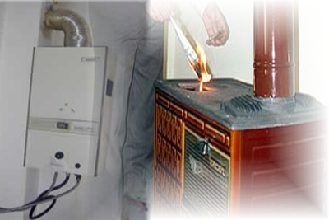
Şohben Kazalarında İlk yardım:

Slide 19
Alınması Gereken Önlemler
Banyo içerden kilitlenmemeli,
Şofben iyi çeken bir bacaya bağlanmalı,
Şofbenin olduğu yere bol hava girişi sağlanmalı,
Şofben ile tüp arasındaki hortum 125 cm’den uzun olmamalı,
Banyodaki kişiler kontrol edilmeli.

Slide 20
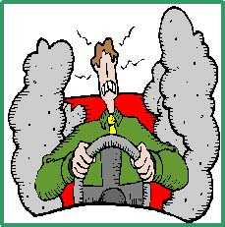
Karbonmonoksit Zehirlenmesi
Endüstriyel merkezlerde önemli bir sorundur.
Egzoz gazları, gaz ve kömür ısıtıcıları, mangal kömürleri, kuyular ve derin çukurlarda bulunur. Karbon monoksit renksiz, kokusuz, havadan hafif ve rahatsız edici olmayan bir gazdır.
Hemoglobine bağlanma kapasitesi oksijenden 280 kat fazladır.

Slide 21
Karbonmonoksit Zehirlenmesi
Karbonmonoksit Zehirlenmesi Belirtileri;
Aşırı yorgunluk, huzursuzluk,
Grip belirtileri,
Bulantı- kusma, baş dönmesi, karıncalanma,
Cilt ve tırnaklarda kısa süreli kiraz kırmızısı renk değişimi,
Göğüs ağrısı, çarpıntı hissi, tansiyon düşüklüğü,
Solunum durması, kalp durması, koma.

Slide 22
Karbonmonoksit Zehirlenmesi
Karbonmonoksit Zehirlenmesinde İlk yardım:
Kişi ortamdan uzaklaştırılır,
Hareket ettirilmez,
Yaşam bulguları değerlendirilir (ABC),
Hava yolu açıklığı sağlanır
Tıbbi yardım istenir (112).

